Slide 1
Inovační projekt
Kybernauti B

Slide 2
Ovlivňování vodních organismů plyny
Můžou mít některé plyny (mimo kyslík) pozitivní vliv na vodní organismy?
Šel by tento projekt uskutečnit v mořích a oceánech?
Jak nás to napadlo:
Naše původní myšlenka byla vyrábět kyslík pomocí elektrolýzy, aby potápěči vydrželi déle pod vodou za pomocí generátoru vodíku (elektrolyzér), který vyrábí zároveň kyslík i vodík
Na dalším kroužku nás napadlo, že by bylo lepší dopovat řasokoule vodíkem pro rychlejší regeneraci a růst, protože to jde v praxi vyzkoušet

Slide 3
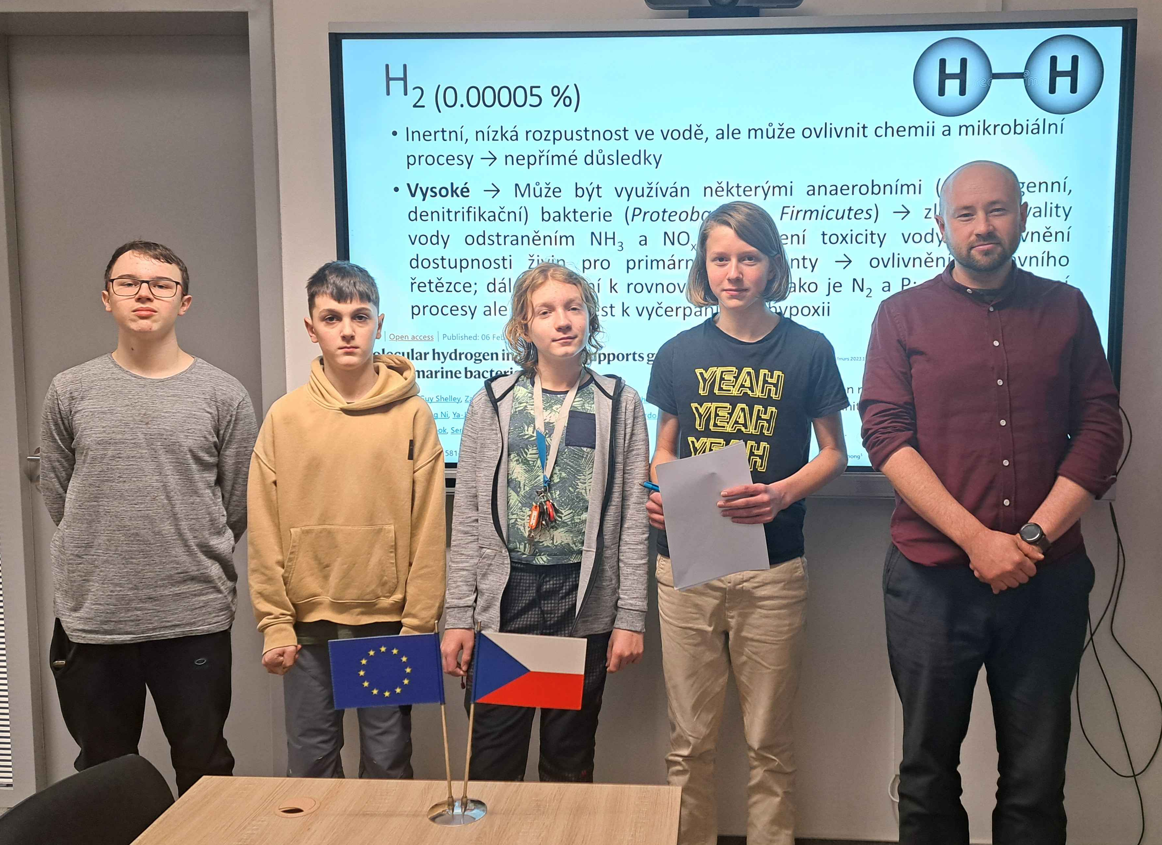
Možné plyny pro ovlivňování organismů
Vodík
vliv – zlepšení kvality vody odstraněním amoniaku a oxidů dusíku
Oxid uhličitý
vliv – okyselení vody
Ozón
vliv – oxidace organických látek, zlepšení kvality vody její dezinfekcí
Metan
vliv – nízká dostupnost kyslíku, okyselení vody
Poradili jsme si s biologem Petrem Pyszkem

Slide 4
Začátek experimentu
Experiment bude probíhat formou:
2 řasokoule v bednách s vodou – jedna navíc dopovaná vodíkem / ozónem
Senzorika, sledující stav a kvalitu vody obou řasokoulí

Slide 5
Aktuální stav projektu

Slide 6
A

Slide 7
B

